Slide 1


tËp ®äc 5

Slide 2
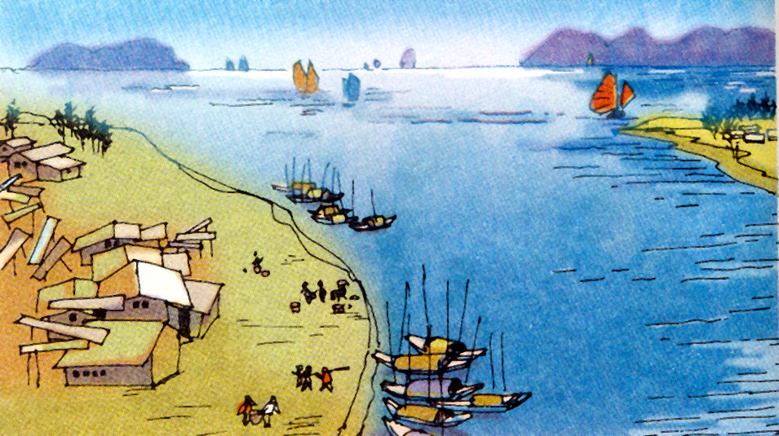
TẬP ĐỌC
KIỂM TRA BÀI CŨ: CỬA SÔNG

Slide 3
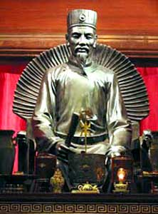
TẬP ĐỌC
NGHĨA THẦY TRÒ
( Theo Hà Ân )
THÔNG TIN 1: Ông là một danh nhân văn hóa của nước ta dưới thời nhà Trần ( 1292 -1370).
THÔNG TIN 2: Ông đỗ đạt cao nhưng không ra làm quan mà mở trường dạy học tại quê nhà.
CHU VĂN AN
( 1292 -1370)
Ông là ai?

Slide 4
TẬP ĐỌC
NGHĨA THẦY TRÒ
( Theo Hà Ân )
Bài chia làm 3 đoạn:
- Đoạn 1: Từ đầu đến mang ơn rất nặng.
- Đoạn 2: Tiếp theo đến đem tất cả các môn sinh đến tạ ơn thầy.
- Đoạn 3: Phần còn lại.

Slide 5
PHIẾU GIAO VIỆC
Việc 1: Luyện đọc theo nhóm
- Mỗi bạn đọc một đoạn, tiếp nối nhau đến hết bài
Lưu ý:
+ Luyện đọc đúng các tiếng có phụ âm đầu l/n
+ Tìm hiểu nghĩa của một số từ khó trong bài.
+ Thảo luận tìm câu văn dài trong mỗi đoạn văn và tìm cách ngắt nghỉ hơi.
- Cử đại diện nhóm thi đọc trước lớp.

Slide 6
TẬP ĐỌC
NGHĨA THẦY TRÒ
( Theo Hà Ân )
1, Luyện đọc:
2, Tìm hiểu bài:
a, Đọc đúng:
a, Từ ngữ:
- tề tựu
, dạ ran
, sưởi nắng
- mừng thọ
, dâng biếu
- Mấy học trò cũ từ xa về dâng biếu thầy những cuốn sách quý.
- mang ơn rất nặng
- cung kính, tạ ơn thầy
Tình cảm của cụ giáo Chu đối với người thầy đã dạy mình thuở vỡ lòng như thế nào? Tìm những chi tiết biểu hiện điều đó.
Các môn sinh của cụ giáo Chu đến nhà thầy để làm gì?
Tìm những chi tiết cho thấy học trò rất tôn kính thầy giáo Chu.
Việc làm đó thể hiện điều gì?

Slide 7
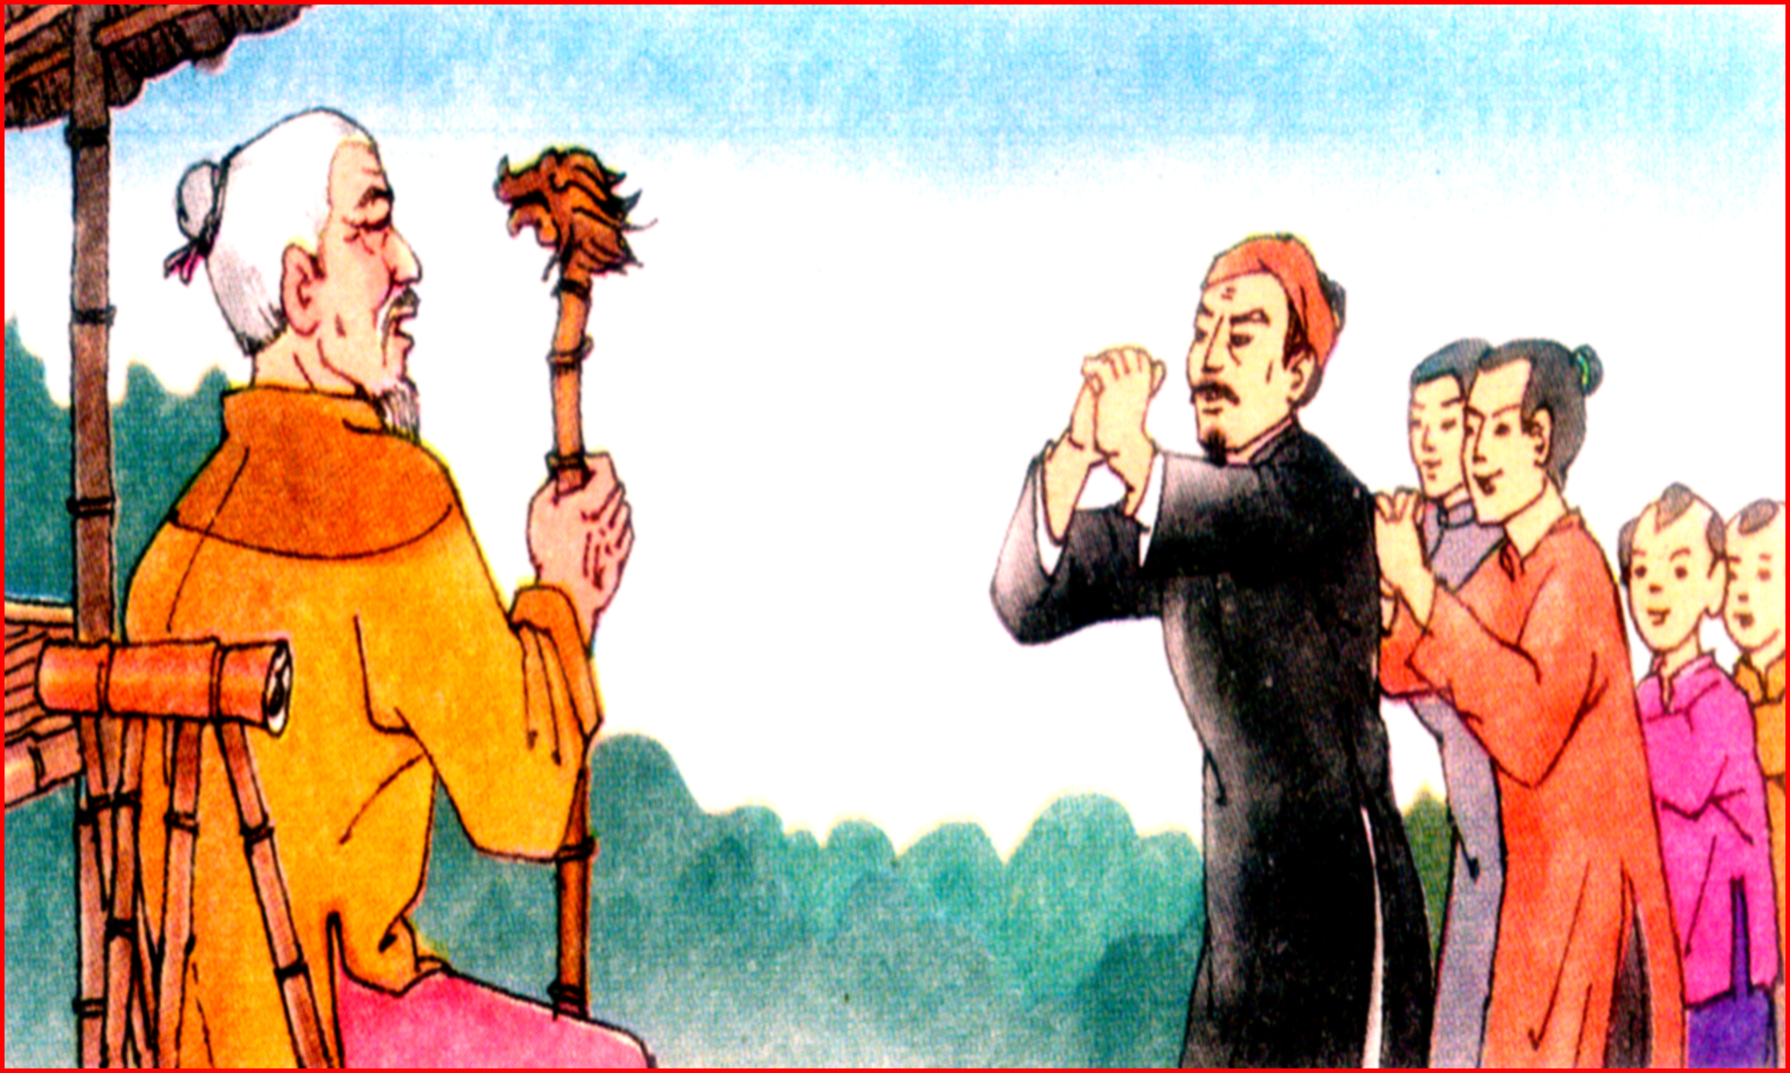

Slide 8
TẬP ĐỌC
NGHĨA THẦY TRÒ
( Theo Hà Ân )
1, Luyện đọc:
2, Tìm hiểu bài:
a, Đọc đúng:
a, Từ ngữ:
- tề tựu
, dạ ran
, sưởi nắng
- mừng thọ
, dâng biếu
- Mấy học trò cũ từ xa về dâng biếu thầy những cuốn sách quý.
- cung kính, tạ ơn thầy
Những thành ngữ, tục ngữ nào nói lên bài học mà các môn sinh nhận được trong ngày mừng thọ cụ giáo Chu?
Những thành ngữ, tục ngữ nào nói lên bài học mà các môn sinh nhận được trong ngày mừng thọ cụ giáo Chu?

Slide 9
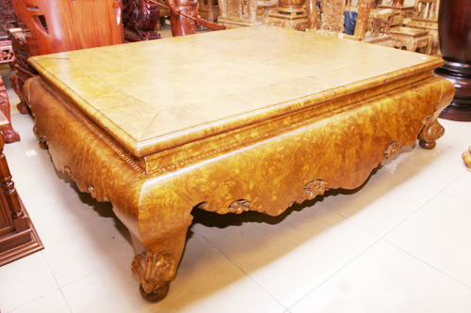


Slide 10
Những thành ngữ, tục ngữ nào dưới đây nói lên bài học mà các môn sinh nhận được trong ngày mừng thọ cụ giáo Chu?
a, Tiên học lễ, hậu học văn.
b, Uống nước nhớ nguồn.
c, Tôn sư trọng đạo.
d, Nhất tự vi sư, bán tự vi sư. ( Một chữ cũng là thầy , nửa chữ cũng là thầy.)

Slide 11

- Tiên học lễ, hậu học văn: trước hết phải học lễ phép; sau mới học chữ, học văn hóa.
- Tôn sư trọng đạo: tôn kính thầy giáo, trọng đạo học.
Em có biết thêm thành ngữ, tục ngữ, ca dao, hay khẩu hiệu nào có nội dung tương tự?

Slide 12
TẬP ĐỌC
NGHĨA THẦY TRÒ
( Theo Hà Ân )
1, Luyện đọc:
2, Tìm hiểu bài:
a, Đọc đúng:
a, Từ ngữ:
- tề tựu
, dạ ran
, sưởi nắng
- mừng thọ
, dâng biếu
- Mấy học trò cũ từ xa về dâng biếu thầy những cuốn sách quý.
- mang ơn rất nặng
- cung kính, tạ ơn thầy
b, Nội dung:
b, Đọc diễn cảm:
Ca ngợi truyền thống tôn sư trọng đạo của nhân dân ta, nhắc nhở mọi người cần giữ gìn và phát huy truyền thống đó.
Để đọc hay bài này ta cần đọc như thế nào?
Toàn bài đọc với giọng nhẹ nhàng, trang trọng.
Em hãy cho biết, nội dung bài là gì?

Slide 13
PHIẾU GIAO VIỆC
Việc 2: Luyện đọc diễn cảm đoạn
Nêu lại giọng đọc của đoạn
Khi đọc đoạn, ta cần nhấn giọng ở những từ ngữ nào ?
Lựa chọn bạn đọc tốt để thi đọc diễn cảm

Slide 14
Luyện đọc diễn cảm
Từ sáng sớm, các môn sinh đã tề tựu trước sân nhà cụ giáo Chu để mừng thọ thầy. Cụ giáo đội khăn ngay ngắn, mặc áo dài thâm ngồi trên sập. Mấy học trò cũ từ xa về dâng biếu thầy những cuốn sách quý. Cụ giáo hỏi thăm công việc của từng người, bảo ban các học trò nhỏ, rồi nói:
- Thầy cảm ơn các anh. Bây giờ, nhân có đông đủ môn sinh, thầy muốn mời tất cả các anh theo thầy tới thăm một người mà thầy mang ơn rất nặng.
Các môn sinh đồng thanh dạ ran

Slide 15
Luyện đọc diễn cảm
Từ sáng sớm, các môn sinh đã tề tựu trước sân nhà cụ giáo Chu để mừng thọ thầy. Cụ giáo đội khăn ngay ngắn, mặc áo dài thâm ngồi trên sập. Mấy học trò cũ từ xa về dâng biếu thầy những cuốn sách quý. Cụ giáo hỏi thăm công việc của từng người, bảo ban các học trò nhỏ, rồi nói:
- Thầy cảm ơn các anh. Bây giờ, nhân có đông đủ môn sinh, thầy muốn mời tất cả các anh theo thầy tới thăm một người mà thầy mang ơn rất nặng.
Các môn sinh đồng thanh dạ ran

Slide 16
TẬP ĐỌC
NGHĨA THẦY TRÒ
( Theo Hà Ân )
1, Luyện đọc:
2, Tìm hiểu bài:
a, Đọc đúng:
a, Từ ngữ:
- tề tựu
, dạ ran
, sưởi nắng
- mừng thọ
, dâng biếu
- Mấy học trò cũ từ xa về dâng biếu thầy những cuốn sách quý.
- mang ơn rất nặng
- cung kính, tạ ơn thầy
b, Nội dung:
b, Đọc diễn cảm:
Ca ngợi truyền thống tôn sư trọng đạo của nhân dân ta, nhắc nhở mọi người cần giữ gìn và phát huy truyền thống đó.
Toàn bài đọc với giọng nhẹ nhàng, trang trọng.

Slide 17
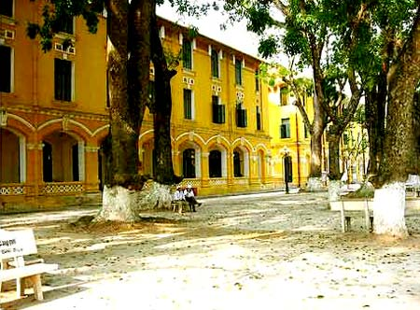
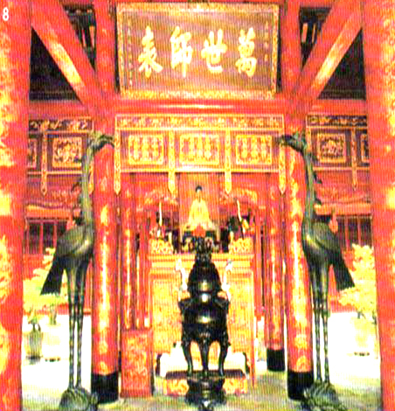
Trường Chu Văn An (Hà Nội)
Nơi thờ Chu Văn An ở Văn Miếu Quốc Tử Giám

Slide 18


TIẾT HỌC KẾT THÚC.

